Slide 1
ВПЛИВ ЗОВНІШНЬОЕКОНОМІЧНОЇ ДІЯЛЬНОСТІ НА СОЦІАЛЬНО-ЕКОНОМІЧНИЙ РОЗВИТОК РЕГІОНІВ УКРАЇНИ

Slide 2
Міжнародна торгівля є важливим напрямом розвитку будь-якої країни!

Slide 3
Ефективність зовнішньоекономічної діяльності для України є безумовно одним із пріоритетних напрямів, адже вона являється головним чинником зміцнення конкурентоспроможності як національної, так и регіональної економіки.

Slide 4
Метою даної роботи є дослідження впливу ЗЕД
на
соціально-економічний розвиток
регіонів та країни

Slide 5
Зовнішньоекономічна діяльність є одним із основних факторів, що впливає на економічні та соціальні характеристики окремих регіонів

Slide 6
У 2015 році Україна здійснювала діяльність з експортно-імпортних операції з 217 країнами-партнерами

Slide 7
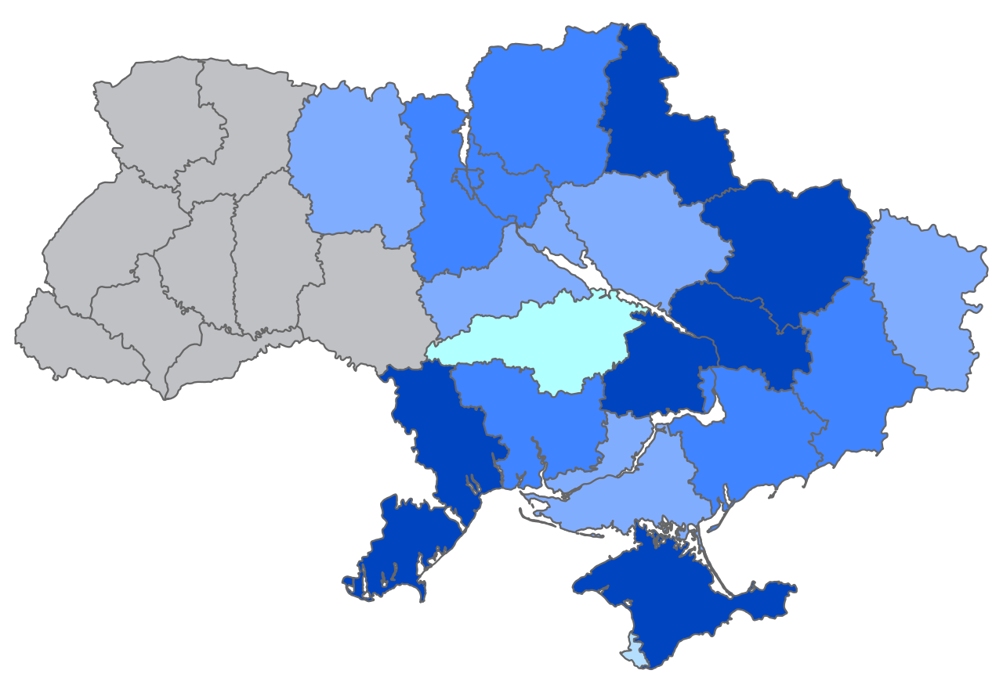

Slide 8
Таблиця 1
Вихідні дані для аналізу регіонів України за 2015 р.
Області України | ВРП (млн. грн) | У % до загального обсягу | ВРП на душу населення (грн) | Експорт товарів та послуг (млн. долл. США) | У % до загального обсягу | Імпорт товарів та послуг (млн. долл. США) | У % до загального обсягу
Вінницька | 59 871 | 3,0 | 37 270 | 846,9 | 2,2 | 266,7 | 0,7
Волинська | 31 688 | 1,6 | 30 387 | 631,7 | 1,7 | 622,1 | 1,7
Дніпропетровська | 215 206 | 10,8 | 65 897 | 6 399,0 | 16,8 | 3 225,3 | 8,6
Донецька | 115 012 | 5,8 | 26 864 | 3 695,3 | 9,7 | 1 202,6 | 3,2
Житомирська | 38 425 | 1,9 | 30 698 | 441,3 | 1,2 | 246,4 | 0,7
Закарпатська | 28 952 | 1,5 | 22 989 | 1 094,4 | 2,9 | 1 011,5 | 2,7
Запорізька | 89 061 | 4,5 | 50 609 | 2 931,0 | 7,7 | 1 085,5 | 2,9
Івано-Франківська | 45 854 | 2,3 | 33 170 | 373,0 | 1,0 | 294,5 | 0,8
Київська | 104 030 | 5,2 | 60 109 | 1 690,4 | 4,4 | 2 587,0 | 6,9
Кіровоградська | 38 447 | 1,9 | 39 356 | 406,6 | 1,1 | 105,4 | 0,3
Луганська | 23 849 | 1,2 | 10 778 | 257,8 | 0,7 | 318,4 | 0,8
Львівська | 94 690 | 4,8 | 37 338 | 1 206,3 | 3,2 | 1 447,9 | 3,9
Миколаївська | 48 195 | 2,4 | 41 501 | 1 603,1 | 4,2 | 574,7 | 1,5
Одеська | 99 761 | 5,0 | 41 682 | 1 727,5 | 4,5 | 967,3 | 2,6
Полтавська | 95 867 | 4,8 | 66 390 | 1 481,1 | 3,9 | 814,5 | 2,2
Рівненська | 35 252 | 1,8 | 30 350 | 378,3 | 1,0 | 202,3 | 0,5
Сумська | 41 567 | 2,1 | 37 170 | 606,6 | 1,6 | 403,5 | 1,1
Тернопільська | 26 656 | 1,3 | 24 963 | 291,0 | 0,8 | 259,4 | 0,7
Харківська | 124 843 | 6,3 | 45 816 | 1 311,6 | 3,4 | 1 284,9 | 3,4
Херсонська | 32 215 | 1,6 | 30 246 | 238,4 | 0,6 | 140,9 | 0,4
Хмельницька | 41 088 | 2,1 | 31 660 | 401,6 | 1,1 | 259,3 | 0,7
Черкаська | 50 843 | 2,6 | 40 759 | 434,2 | 1,1 | 228,1 | 0,6
Чернівецька | 18 506 | 0,9 | 20 338 | 108,3 | 0,3 | 78,4 | 0,2
Чернігівська | 36 966 | 1,9 | 35 196 | 551,6 | 1,4 | 380,0 | 1,0
м.Київ | 451 700 | 22,7 | 155 904 | 8 742,9 | 22,9 | 14 495,4 | 38,6

Slide 9
Вінницька
Івано-Франківська
4 група:
Волинська
3 група:
Миколаївська
Сумська
Хмельницька
Закарпатська
Кіровоградська
Черкаська
Житомирська
Тернопільська
Луганська
Рівненська
Чернівецька
Херсонська
Чернігівська
Київська
Дніпропетровська
2 група:
Запорізька
1 група:
Донецька
Харківська
м. Київ
Львівська
Одеська
Полтавська

Slide 10
Чим активніше країна буде налагоджувати зовнішньоекономічні зв’язки з іншими країнами світу, тим кращим буде добробут її громадян

Slide 11
Дякую за увагу!

